Slide 1
数据结构
南京外国语学校 吕秋实

Slide 2
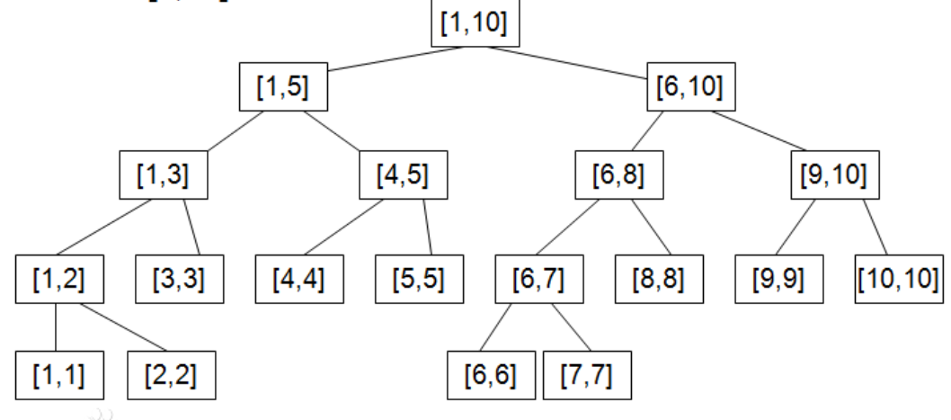
线段树

Slide 3
定理
任意一个区间都能在线段树上划分成 O(logn) 个区间。
证明：考虑如果某一层选了 >2 个区间，假设其中的三个区间从左到右分别为[l1,r1],[l2,r2],[l3,r3]。首先这三个区间肯定互不相交，而且 [l2,r2] 的父亲节点表示的区间一定被[l1,r3] 包含。这样我们就不会选 [l2,r2] 这个区间，而会去选它的某个祖先。这样每一层最多只会选 2 个区间，所以最多会划分为 2logn 的区间。

Slide 4
基本操作
单点修改，单点求值，区间修改，区间求和…

Slide 5
懒标记

Slide 6
例题1
https://www.luogu.com.cn/problem/P4868

Slide 7
solution
考虑维护前缀和数组。修改一个值相当于对前缀和数组进行后缀加。求 preprefix sum 相当于求这个数组的前缀和。用线段树维护即可。

Slide 8
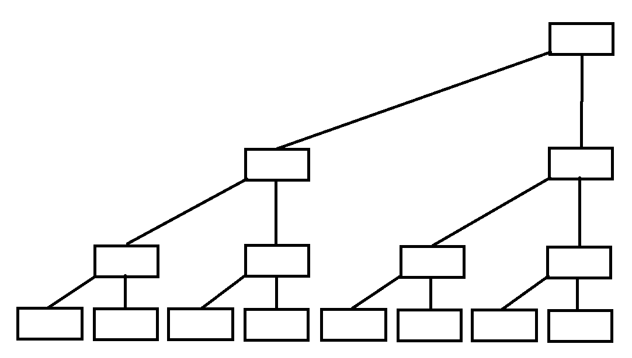
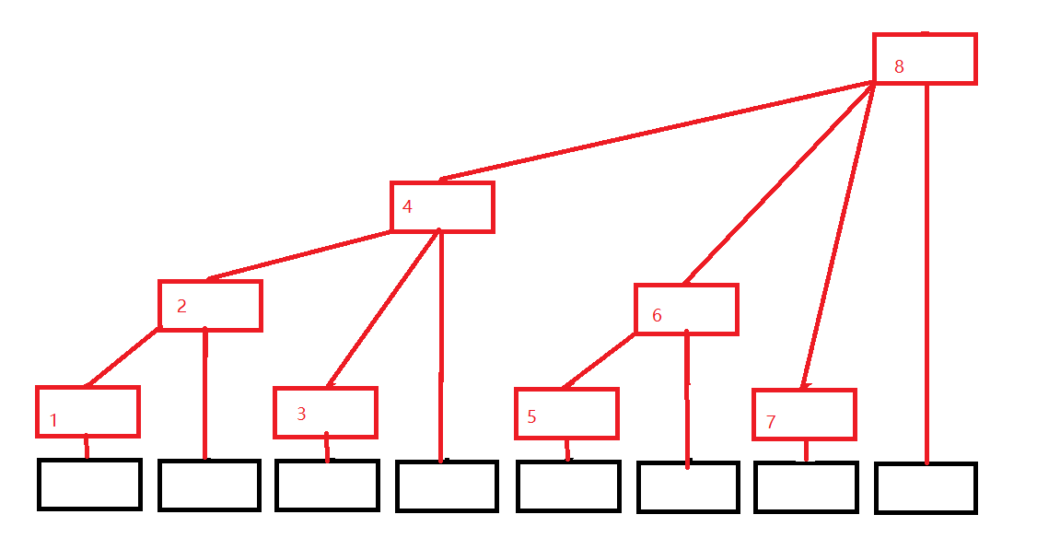
树状数组（BIT）

Slide 9
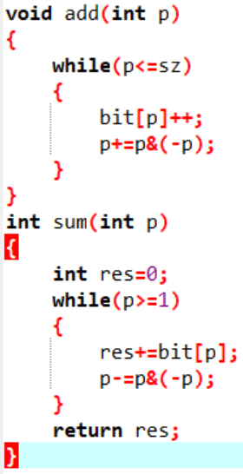

Slide 10
例题1的另一种解法
https://www.luogu.com.cn/problem/P4868

Slide 11
solution
考虑
所以只用求维护 aj 和 aj*j 的前缀和即可。相当于维护单点修改和求前缀和，直接用树状数组维护即可。

Slide 12
例题2
http://poj.org/problem?id=2155

Slide 13
solution
先差分一下，将问题转化为单点加和求一个二维前缀的和的奇偶性。直接用二维树状数组维护即可。

Slide 14
动态开点线段树
对于每一个访问过的点重新编号
用数组维护每一个点的左右儿子，和该点内维护的信息
空间复杂度与访问的点数有关

Slide 15
例题3
维护一个长度为 n 的数组 a，支持：
1.单点修改
2.求区间 a[l…r] 中有多少个数的值为 x。
n<=1e6,ai<=n

Slide 16
solution
对于每一个值，维护一棵线段树。支持单点修改和区间求和。动态开点即可。

Slide 17
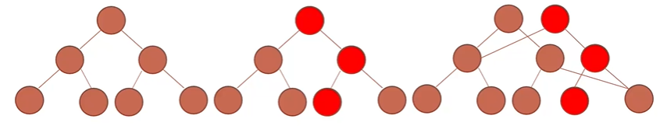
可持久化线段树（主席树）
维护所有历史版本的线段树
维护每一个节点的左右儿子和权值。每一次修改时对于每一个访问的点建立一个新的节点，将这个节点修改后的权值和左右儿子填入新点内（本身权值不变）。

Slide 18
例题4
https://codeforces.com/contest/323/problem/C

Slide 19
Solution
经典的二维数点问题
考虑对于第 i 时刻维护前 i 行有哪些列有点
每次单点修改，用主席树维护
答案就是 r1 时刻的线段树 [l2,r2] 的和– (l1-1) 时刻的线段树[l2,r2] 的和。

Slide 20
线段树合并

Slide 21
例题5
https://codeforces.com/contest/600/problem/E

Slide 22
Solution
对于每一个点用线段树维护每种颜色出现次数的最大值，线段树合并即可。

Slide 23
二维线段树
对于第一维建一棵普通线段树，每个节点是一个动态开点线段树，来维护第二维。
对于第一维上表示区间 [l1,r1] ，第二维上表示区间[l2,r2]的点内维护左上角为(l1,l2)，右下角为(r1,r2)的矩形的信息。

Slide 24
李超线段树
支持：插入一条直线、求所有的直线在 x 处的最大值。

Slide 25
分块
例：单点修改，求区间最小值。
每 B 个点分一块，维护每一块的最小值。
每次询问的复杂度 O(B+n/B)，当 B=sqrt(n) 时，复杂度为O(sqrt(n))。

Slide 26
例题6
http://acm.hdu.edu.cn/showproblem.php?pid=6756

Slide 27
solution
对于询问度数 <=sqrt(m) 的点直接暴力即可。
考虑对于每一个度数 >sqrt(m) 个点需要维护一个支持修改一个数的值，求 mex 的数据结构。
如果用树状数组维护的话，修改是 O(logn) 的，查询是 O(logn) 的。总复杂度 O(qsqrt(m)logn)。
考虑一共有 O(qsqrt(m)) 次修改，O(q) 次查询。考虑分块维护，每 sqrt(n) 个数分一块，对于每一个块维护块内出现了多少个不同的数。这样就做到单次修改 O(1)，单次询问O(sqrtn)。总复杂度 O(qsqrt(m)+qsqrt(n))。

Slide 28
莫队
左端点最多移动 qB 次，右端点最多移动 n^2/B 次。
当 B=sqrt(n^2/q) 时，左右端点的移动次数都是 O(sqrt(n^2q)) 的。
第一个指针最多移动 O(qB) 次，第二个指针最多移动 O(qB+n^2/B)，第三个指针最多移动 O(n^3/B^2) 次。
假设 q 与 n 同级，当 B=n^{2/3} 时，三个指针移动的步数都是 O(n^{5/3})。

Slide 29
例题7
https://codeforces.com/contest/86/problem/D

Slide 30
solution
莫队，移动左右端点时动态维护每个数的出现次数和当前的power即可。

Slide 31
带修莫队
https://www.luogu.com.cn/problem/P1903

Slide 32
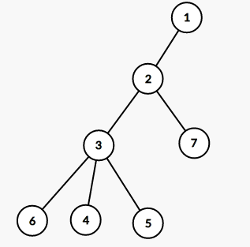
树上莫队
欧拉序
1 2 3 6 6 4 4 5 5 3 7 7 2 1

Slide 33
例题8
https://uoj.ac/problem/58

Slide 34
solution
树上带修莫队即可。

Slide 35
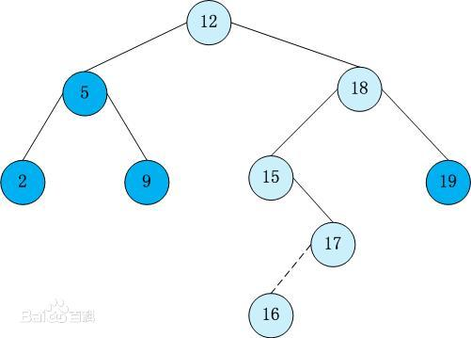
平衡树
插入、删除、翻转….

Slide 36
splay
需要维护的东西：lson,rson,sz,fa…

Slide 37
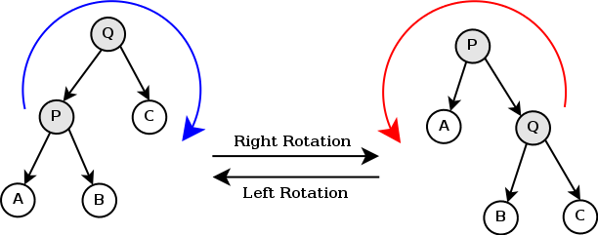
rotate

Slide 38
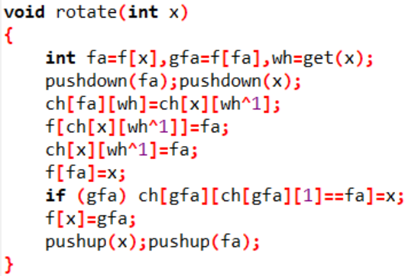

Slide 39
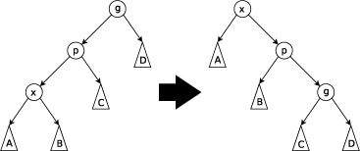
splay的双旋

Slide 40
insert,erase,findkth,findrnk

Slide 41
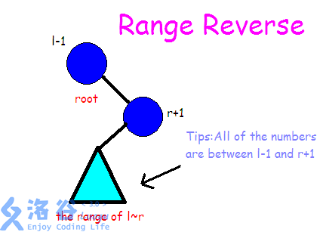
对区间进行操作
对于区间 [l,r]
splay(l-1,0),splay(r+1,rt)

Slide 42
reverse…

Slide 43
fhq treap
treap=tree+heap
每个节点设置一个修正值，修正值需要满足堆的性质。

Slide 44
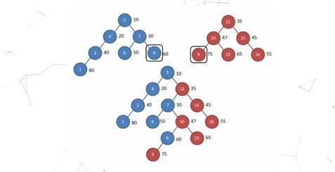
merge(x,y)

Slide 45
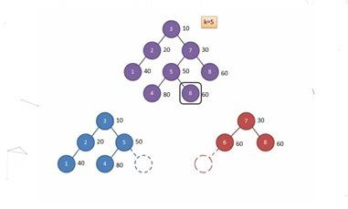
split(x,rt1,rt2,k)

Slide 46
erase,insert,findkth,findrnk…

Slide 47
对区间进行操作

Slide 48
可持久化平衡树
基于旋转的平衡树(如splay)比较难可持久化。而非旋 treap(fhq treap)可以可持久化。
方式：类似主席树，对于每一个访问到的需要修改的点，新建一个点即可。

Slide 49
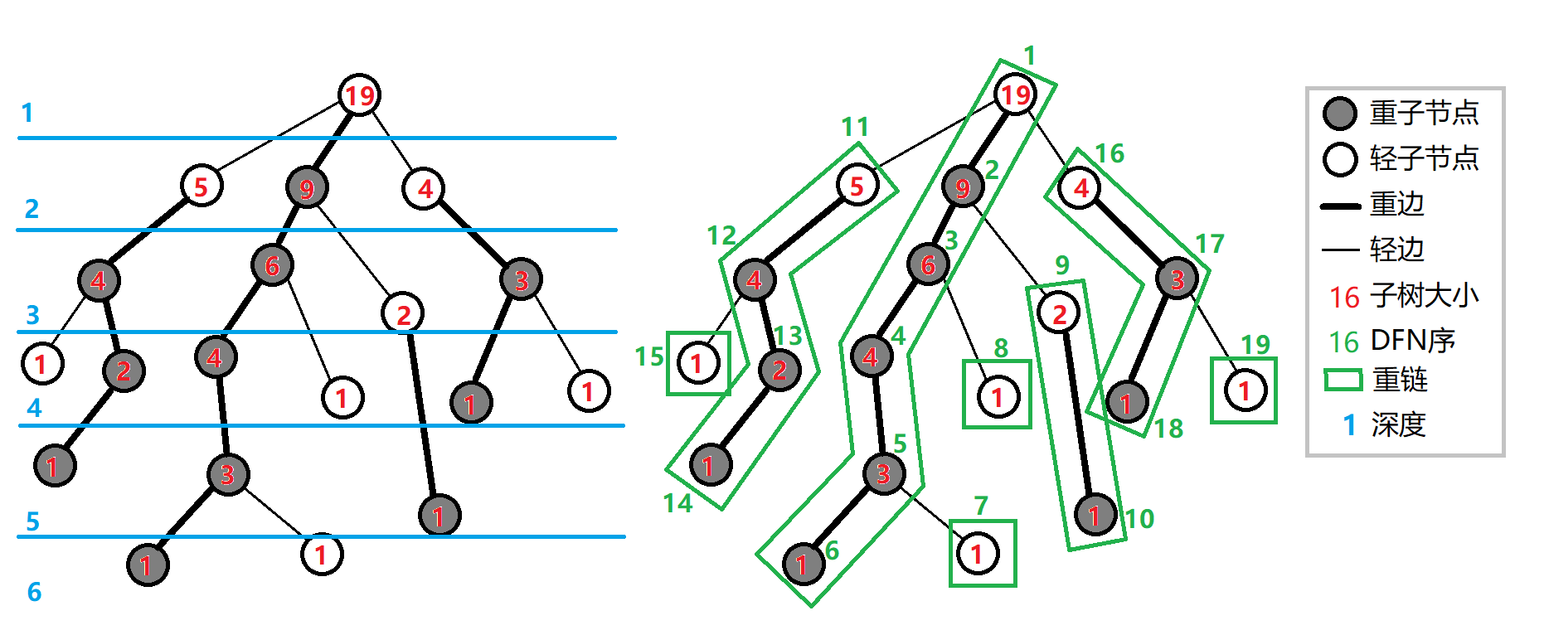
树链剖分
HLD (轻重链剖分)

Slide 50
性质
1.树上每个节点只属于一条重链。
2.一条重链的 dfn 是连续的。
3.树上每个节点到根节点的路径上最多只会经过 logn 条轻边，即最多只会经过 logn 条重链。树上的任意一条路径也只会经过 O(logn) 条重链。

Slide 51
例题9
https://loj.ac/p/2130

Slide 52
solution
软件包的依赖关系构成了一个树形结构，安装一个软件包的时候要安装其所有祖先的软件包，卸载一个软件包时需要卸载其所有子树的软件包。树链剖分后线段树维护即可。

Slide 53
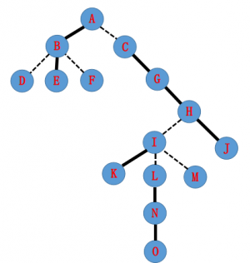
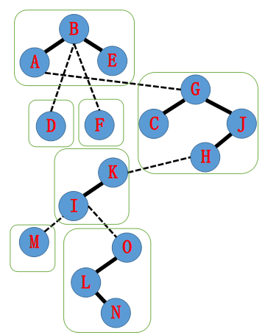
LCT(Link Cut Tree)

Slide 54

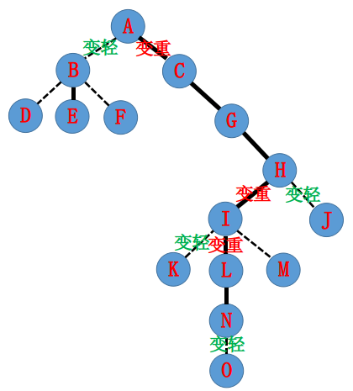
access(x)

Slide 55
1.将当前点在 splay 中旋转到根上。
2.改变当前点的右儿子。并更新当前点的信息。
3.将当前点改为当前链最浅的节点的父亲。

Slide 56
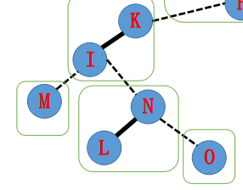
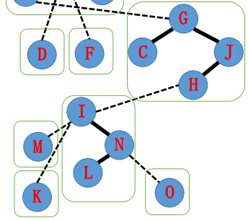
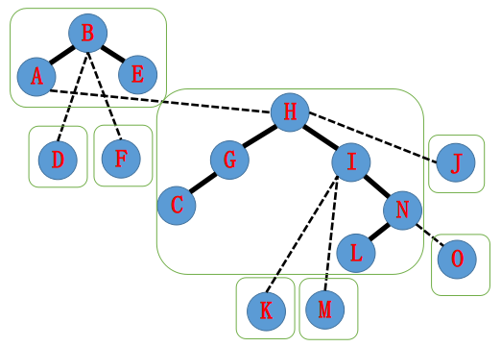
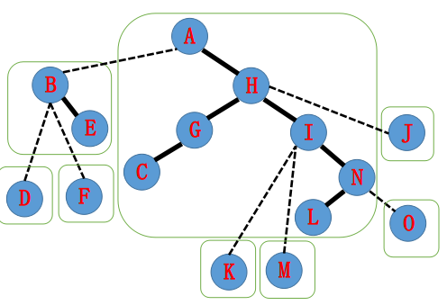

Slide 57
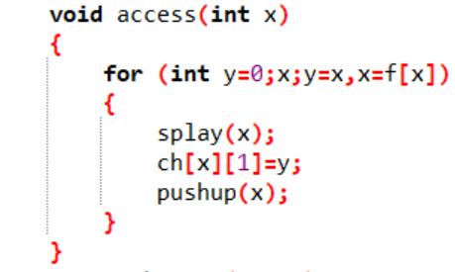

Slide 58
makeroot(x)
access(x)+reverse 即可

Slide 59
findroot(x)
access(x) 后跳一跳左子树即可。

Slide 60
split(x,y)
makeroot(x)+access(y)

Slide 61
link(x,y)
将 x,y 之间连一条轻边
先 makeroot(x) 后令 f[x]=y 即可。
如果连边不一定合法的话只需要判断 findroot(x) 是否等于 findroot(y) 即可

Slide 62
cut(x,y)
split(x,y)
splay(x)
rs[x]=fa[y]=0
pushup(x)
如果割边不一定合法的话，需要：
1.判一下 x,y 是否连通
2.split 后判一下该链的大小是否为 2 即可。

Slide 63
LCT 维护子树信息
对于每一个节点维护其轻儿子的子树的信息。
access/link/cut 时，由于我们需要用 splay 中的某个子树的信息和来修改某个点的轻子树的和，所以我们还需要对于每个点维护其在 splay 中的子树的信息和。

Slide 64
ETT(Euler Tour Tree)
用平衡树维护树的括号序列
1 2 3 6 6 4 4 5 5 3 7 7 2 1

Slide 65
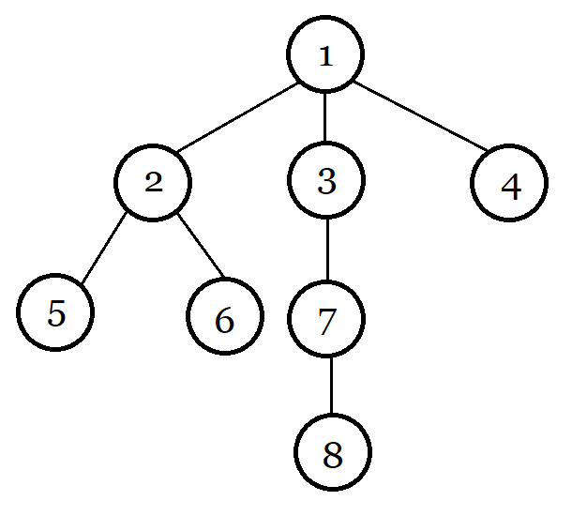
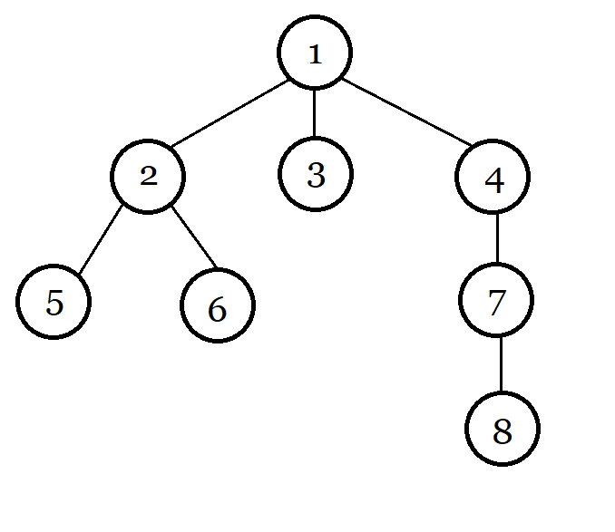
1 2 5 5 6 6 2 3 3 4 7 8 8 7 4 1
1 2 5 5 6 6 2 3 7 8 8 7 3 4 4 1

Slide 66
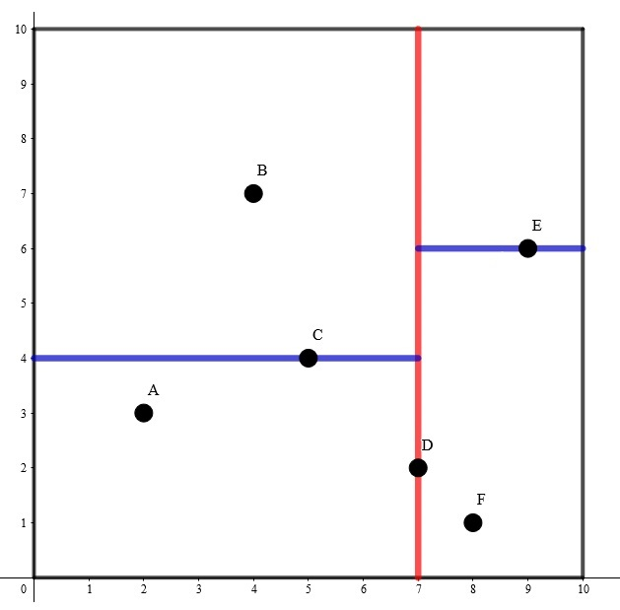
K-D tree

Slide 67
询问
暴力搜索即可。
单次询问最坏复杂度 O(n^{1-1/k})。

Slide 68
Tree Generator™
https://codeforces.com/contest/1149/problem/C

Slide 69
solution
考虑一个点经过一个括号序列后到的点距离它的距离，其实就是将这个括号序列匹配的括号消掉，剩下来的括号的个数。
所以答案就是求出最大的子段，使得剩下的括号数量最多。
考虑线段树维护，主要难点是在合并两个区间上。
合并两个区间时，假设左边的右括号数为 a，左括号数为 b。右边的右括号数为 c，左括号数为 d。那么对答案的贡献是 a+abs(b-c)+d。即 max(a+b-c+d,a-b+c+d)。由于答案是求最大值，所以可以把 max 拆开来求。由上式可以看出，对于每一个点只需要维护 后缀左括号+后缀右括号,后缀左括号-后缀右括号,前缀右括号+前缀左括号,前缀右括号-前缀左括号的最大值即可。时间复杂度 O(qlogn)。

Slide 70
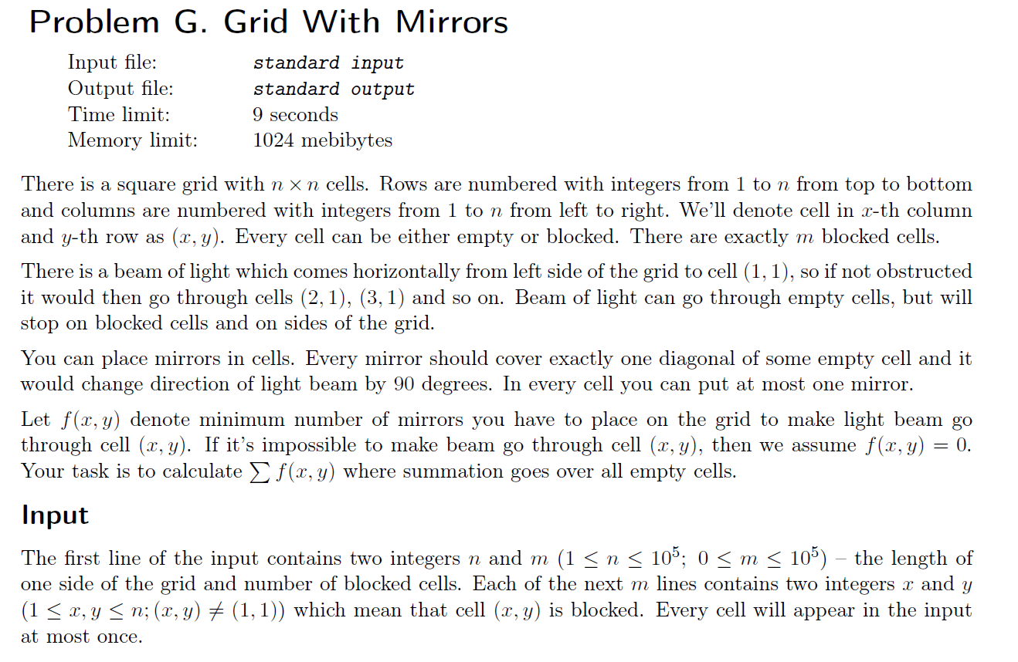
Grid With Mirrors

Slide 71
solution
考虑每个连续的空白行和空白列，每一段用一个点表示，如果一个空白行和空白列有交，那么就给这两个对应的点连一条边。
设 dist[x] 表示在上述建图中，(1,1)所在的空白列到 x 的最短距离。考虑 f(x,y)=min(dist[(x,y)所在的空白行],dist[(x,y)所在的空白列])。由于abs(dist[(x,y)所在的空白行]-dist[(x,y)所在的空白列])=1。于是 f(x,y)=(dist[(x,y)所在的空白行]+dist[(x,y)所在的空白列]-1)/2。
于是我们求出 dist[x] 后就能求出答案。建图可以主席树优化。使用 01bfs 求最短路可以做到 O(nlogn)。

Slide 72
ELCA
https://codeforces.com/contest/482/problem/E

Slide 73

solution
考虑一个点对答案的贡献是
由于每一次 1 操作会使一条链的子树大小增加 x，一条链的子树大小减少 x。考虑维护每个点的子树大小，虚子树大小，\sum 虚子树大小*权值，sub[i]^2-\sum sub[son]^2。
不妨只考虑一条链的子树大小增加 a 怎么做，考虑对于先把这条链全转成实边，然后对于一个点 i sub[i]^2-\sum sub[son]^2 的增量为 2*a*虚子树大小。于是对答案的贡献就是 2*a*虚子树大小*权值。容易计算出对答案的贡献。同时，上述需要维护的东西也是好修改的。由于细节较多，这里就不赘述。
时间复杂度 O(nlogn)。

Slide 74
LIS
https://codeforces.com/group/6jlYbsz6PW/contest/252619/problem/E

Slide 75

Solution
考虑 dp[i] 表示从前面到 i 最多能走多少步,转移式为
考虑二分 dp[j] 的值。那么我们相当于是否存在 j 使得，dp[j] 在 [l,r] 内，且 a[j]*x[i]+b[j]>=y[i]。可以用李超树判断。于是，直接维护一个线段树套李超树，在线段树上二分即可。
时间复杂度 O(nlog^2n)。

Slide 76
Dynamic Diameter
https://codeforces.com/contest/1192/problem/B

Slide 77
solution
考虑树上两个点集 S,T ，设 d(S) 表示 S 点集中距离最远的某两点，S|T 中必然存在两个点，使得其距离最远，且两端都在 d(S)|d(T) 中。于是我们可以用线段树维护直径，因为直径的信息是可合并的。
以 dfn 为下标建线段树，一次修改只会修改与 [beg[x],en[x]] 相交且不包含的区间，容易发现这样的区间只有 O(logn) 个，暴力更新即可。

Slide 78
「GXOI / GZOI2019」旧词
https://loj.ac/p/3088

Slide 79
solution
考虑 k=1 的情况。由于 dep[lca(x,y)]=|{z,z 是 x 和 y 的祖先}|，按 x 从小到大离线处理询问，每当 x 向右一个时，将 x 的祖先权值都 +1。然后询问就相当于求 y 的所有祖先的权值之和。树链剖分+线段树即可。
如果 k>1，那么权值不是加 1，而是对于深度为 i 的点，权值加上 i^k-(i-1)^k。这个也可以用线段树维护。

Slide 80
kangaroos
https://szkopul.edu.pl/problemset/problem/fWtoXJwTg06b-UddjeFgchFb/site/?key=statement

Slide 81
solution
考虑分块，从前往后每 sqrt(n) 个点，考虑其对每个询问的贡献，只需求出来符合条件的前缀长度，最长的中间串，和后缀长度即可。
然后考虑每一次 sqrt(n) 个区间将整个数轴分成了 2sqrt(n) 个区间。只要对于每一个 l,r 求出询问左端点在第 l 个区间，询问右端点在第 r 个区间的答案即可。具体的做法是，枚举 l，当 r 向右扫的时候只会不断地加入可行的区间，用静态链表维护符合条件的前缀长度，最长的中间串，和后缀长度即可。求一个点在哪个区间里可以 two pointers扫。
时间复杂度O((n+m)sqrt(n))。

Slide 82
GRE Words Once More!
http://acm.hdu.edu.cn/showproblem.php?pid=5118

Slide 83
solution1
考虑从一个点开始有多少个不同的字符串。这是一个普及组 dp：dp[i]=\sum dp[j] + s[i]。
对于每一个点，设 wson[i] 表示 i 的所有出边中 dp 值最大的那个。设所有形如 i->wson[i] 的边为重边，其它的边为轻边。可以发现，每次询问最多只会跳 log 次轻边。
对于轻边，直接二分即可。考虑重边，由于重边是一个树形结构，直接树上倍增即可。
时间复杂度 O(nlognlogw) 。

Slide 84
solution2
这题有一个更暴力的做法。
考虑 f[i][j] 表示从 i 开始第 j 小的串的长度。用平衡树维护它。考虑每次的转移需要支持的操作形如：
1.合并两颗平衡树
2.全局加 1
3.插入一个值。
都可以用 fhq treap 实现，注意需要可持久化。如果大小 >1e8 可以把多的点删掉，这样可以保证树高是 log 级别的。

Slide 85
Nastya and CBS
https://codeforces.com/contest/1340/problem/F

Slide 86
solution
考虑对于一个区间，如果它不能够不断地通过消除相邻的x和-x的操作，变成一个前面都是负数，后面都是正数的序列，那么我们称这个区间是不好的。
如果一个区间是不好的，那么它跟任意一个区间拼起来，一定也是不好的，证明可以分类讨论。
于是我们可以不用考虑不好的区间，发现区间是可以合并的，于是考虑用线段树维护。考虑判断能不能匹配的时候要哈希一下，还需要合并两个序列，和分离序列。于是考虑每个节点用可持久化平衡树维护两个括号序列即可。
时间复杂度 O(nlog^2n)。

Slide 87
Pork barrel
https://codeforces.com/gym/100543/problem/J

Slide 88
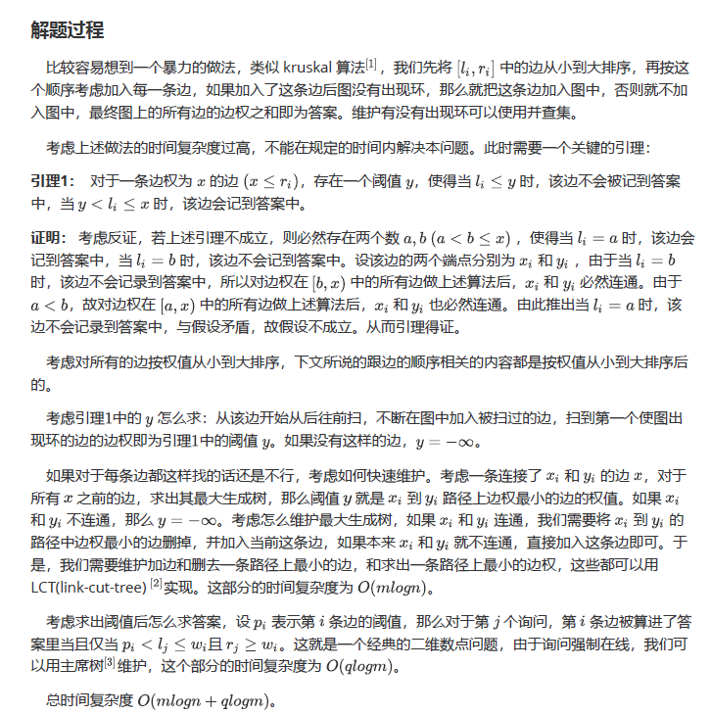
solution

Slide 89
Harvest of Apples
http://acm.hdu.edu.cn/showproblem.php?pid=6333

Slide 90
Solution
考虑莫队，那么我们需要处理四种操作：
m++：加一个组合数即可。
m--：减一个组合数即可。
n++：由于 ，ans=ans*2-C(n,m) 即可。
n--：ans=(ans+C(n-1,m))/2 即可。

Slide 91
[BZOJ3786] 星际探索
https://vjudge.net/problem/HYSBZ-3786

Slide 92
solution
考虑用 ETT 维护，考虑 val[i] 表示 i 号点的权值，对于欧拉序上的一个位置 id，如果其是第一次出现，则 a[i]=val[id]，否则 a[i]=-val[id]，则从根到 x 的权值和就是 a 数组到第一次出现 id 的位置的前缀和。这样就解决了 1 操作的问题。
2 操作和 3 操作比较容易实现。
时间复杂度 O(mlogn)。

Slide 93
Boss Bo
http://acm.hdu.edu.cn/showproblem.php?pid=5756

Slide 94
Solution
首先考虑 good node 在 dfs 序上一定最多是 k+1 个连续的区间。
然后考虑对于每一个 P，用维护出它与其它的点的距离的最大值/最小值/和。考虑当 P 变为其的某一个儿子 to 时，[beg[to],en[to]] 的距离会减 1，[1,beg[to]-1],[en[to]+1,n] 的距离会加 1。那么根为 to 的线段树是由根为 P 的线段树修改几下得到的。于是用主席树维护即可。
时间复杂度 O((n+\sum k)logn)。

Slide 95
New Year and Social Network
https://codeforces.com/contest/1284/problem/F

Slide 96
Solution
首先猜想必然是有完美匹配的。然后考虑怎么构造。
对于 T1 不断地剥叶子，假设当前考虑到 x 到 y 这条边，其中 x 是个叶子。对于 T2 的话 x 的任意一条出边都能与它匹配。我们的目标是在 T2 删除一条与 x 相连的边，使得剩下的还是一棵树，这样就可以归纳构造了。
考虑操作完连向 x 的边可以改为连向 y，所以考虑删除 x 到 y 上第一条边，然后把所有连向 x 的边改成连向 y 即可。需要 LCT 维护。这样复杂度最坏是 O(n^2) 的。
考虑直接从 x 到 y 连接一条不能删的边，每次删边的时候二分第一个能删的边即可。

Slide 97
Thank you for listening!

